Slide 1
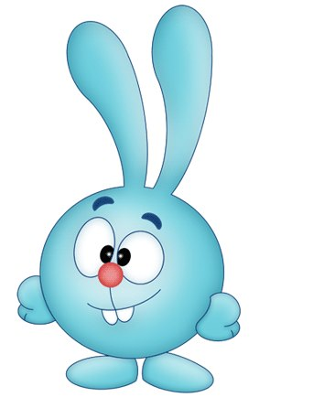
ГРАМОТЕЙ-КА
Для дошкольников от 5 лет
Автор :
Богданова Н.В.учитель- логопед
МБДОУ «Детский сад №11»
Декабрь 2015г.

Slide 2
Назови звуки в слове по порядку
к
о
т

Slide 3
Назови звуки в слове по порядку
л
и
с
а

Slide 4
Назови звуки в слове по порядку
Р
Ы
Б
А

Slide 5
Назови звуки в слове по порядку
с
л
о
н

Slide 6
Назови звуки в слове по порядку
л
и
м
о
н

Slide 7
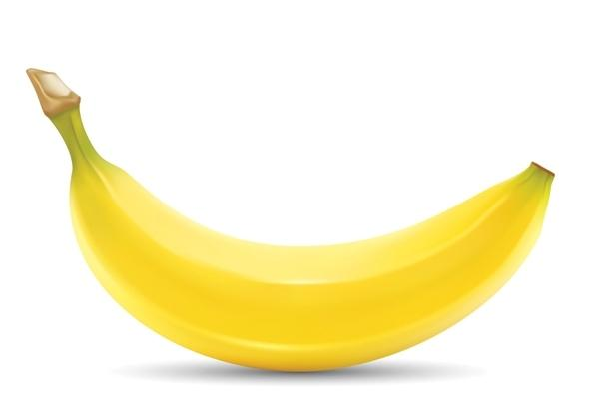
Назови звуки в слове по порядку
Б
А
Н
А
Н

Slide 8
Собери слово
О
А
С
В

Slide 9
Собери слово
Ы
А
Р
ш

Slide 10
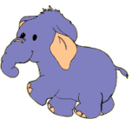
Собери слово
о
н
л
с

Slide 11
Собери слово
о
т
р
т

Slide 12
Собери слово
А
И
А
м
Ш
Н

Slide 13
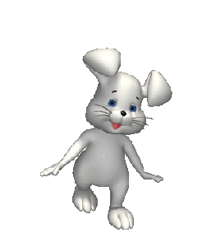
Замени первую букву – прочитай новое слово
Пар
шар
Губы
шубы
Топот
шёпот
Мыло
шило

Slide 14
Найди пару
Кит-
миска
рак
Маска-
дом
Мак-
Дым-
кот

Slide 15
Найди пару
Коза-
удочка
Бочка-
крыша
Крыса -
дочка
Уточка-
коса

Slide 16
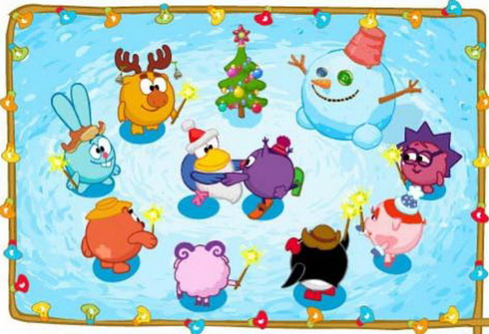
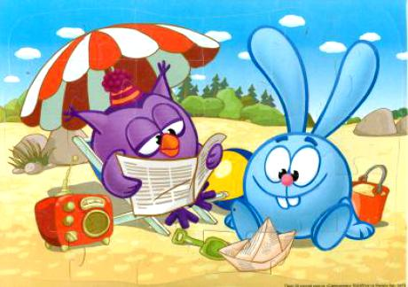
Расставь буквы по порядку в соответствии с цифрами. Прочитай полученные слова
3 1 2 4
2 4 1 3
м
з
и
а
е
о
л
т

Slide 17
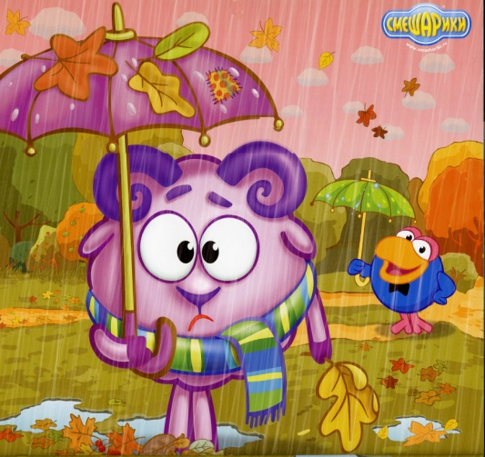
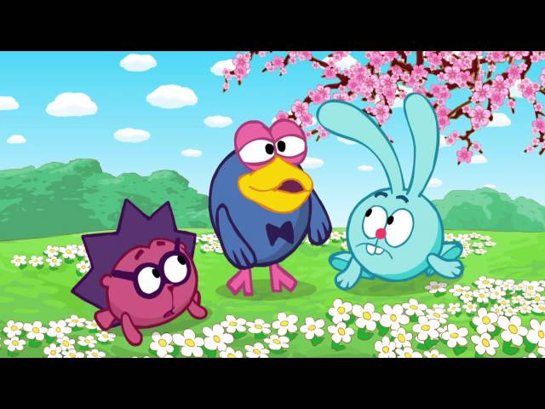
Расставь буквы по порядку в соответствии с цифрами. Прочитай полученные слова.
4 3 1 2 5
3 4 5 1 2
н
е
о
с
ь
с
н
а
в
е

Slide 18
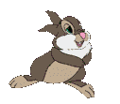
Какой буквы не хватает?
Определить пропущенный согласный звук в начале слова, показать соответствующую букву
з
с
аяц

Slide 19
Какой буквы не хватает?
с
з
обака

Slide 20
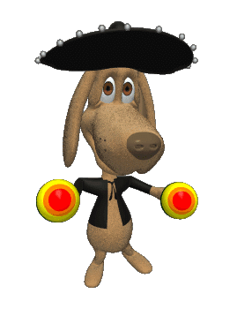
МОЛОДЕЦ !

